Slide 1
비정형 데이터 2차 발표 재직자 리뷰 기반 고 선호도 기업의 만족요인 분석
Seoul Tech
Data science
2020.11.10
20510076 김인조
2051이경찬

Slide 2
서론
연구배경
최근 청년 실업난이 심화되면서 사회 문제로 대두되고 있지만 더불어 중소기업 및 스타트업 또한 인력난에 시달리고 있음
이는 소수의 복지가 좋은 대기업에만 구직자가 몰리기 때문으로 파악됨
청년들이 선호하는 기업의 리뷰를 분석하여 해당 기업을 선호하는 이유를 파악하면 인력난 해소에 기여할 수 있을 것으로 파악됨
연구동기
청년들의 기업 선호 요인에 대해 정량적으로 분석한 연구가 많지 않음
직원의 입장에서 진솔하게 기업을 평가한 리뷰 데이터를 바탕으로 해당 기업을 선호/비선호 하는 이유를 분석
기업 평가가 높은 기업의 만족요인과 불만족 요인을 대조군과 비교분석함으로써 나타나는 차이를 기업 입장에서 활용할 수 있음
연구 목적
기업 정보 리뷰 사이트 ‘잡플래닛＇에서 선호도가 높은 50개의 기업과 평점 2점대 기업 중 50개 기업의 리뷰 데이터를 비교하여 선호 요인을 분석하고자 함

Slide 3
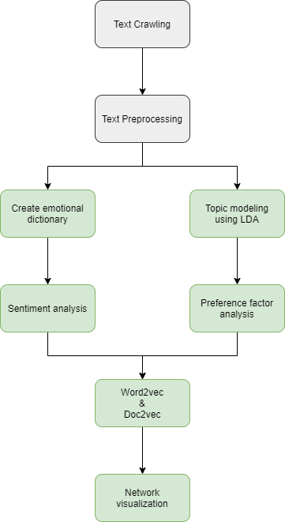
연구 프레임 워크

Slide 4
연구 프레임 워크
감성 분석
추출한 문서를 바탕으로 SO-PMI를 통해 어휘별 극성점수를 파악
이를 토대로 감성 사전을 구축
Naïve Bayesian Classification을 사용하여 감성 분석을 진행
요인 분석
추출한 명사를 바탕으로 DTM(Document –Term Matrix) 생성
LDA를 이용한 Topic modeling
추출된 토픽을 바탕으로 선호 요인 파악

Slide 5
진행 현황 데이터 수집 현황
분석 데이터
잡플래닛 내 IT 산업군 중 만족도 Top 50 기업 (만족도 3.6~5.0)
대조군으로 만족도 2점대인 기업 중 랜덤하게 50개의 기업을 샘플링
만족도 Top 50인 기업들을 하나의 실험군으로 2점대 기업을 대조군으로 설정
데이터 사전 처리
기업당 약 70-150개의 리뷰 데이터가 존재
삼성, SK와 같은 대기업은 700개 이상의 리뷰가 존재하여 데이터의 imbalance을 야기하고 선호 이유도 단순히 ‘대기업이기때문’ 이므로 분석 대상에서 제외

Slide 6
진행 현황 데이터 수집 현황
틱톡
라이엇 게임즈
네이버 웹툰
…
삼미정보시스템
와이즈스톤
웹솔루스
…
실험군(평점 Top50)
대조군(평점 2점대 50개 기업)

Slide 7
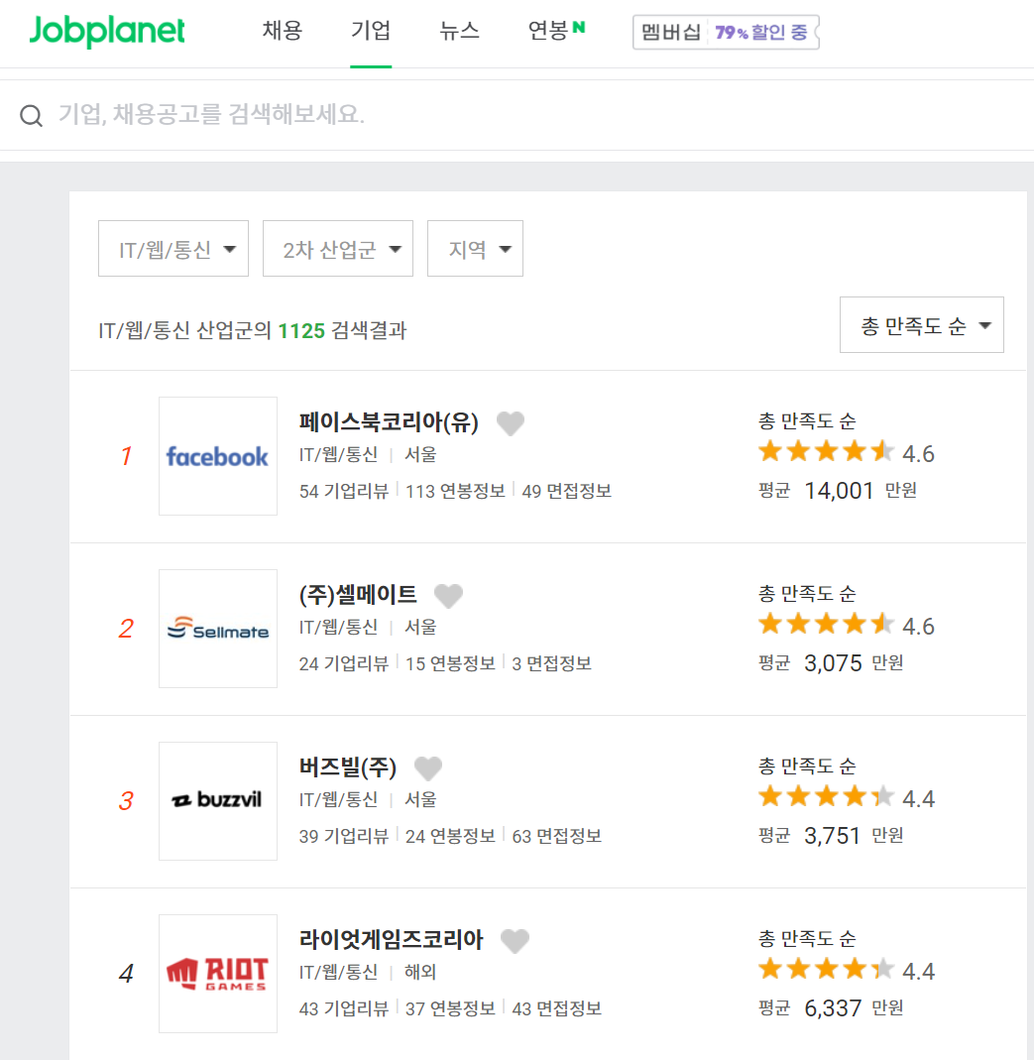
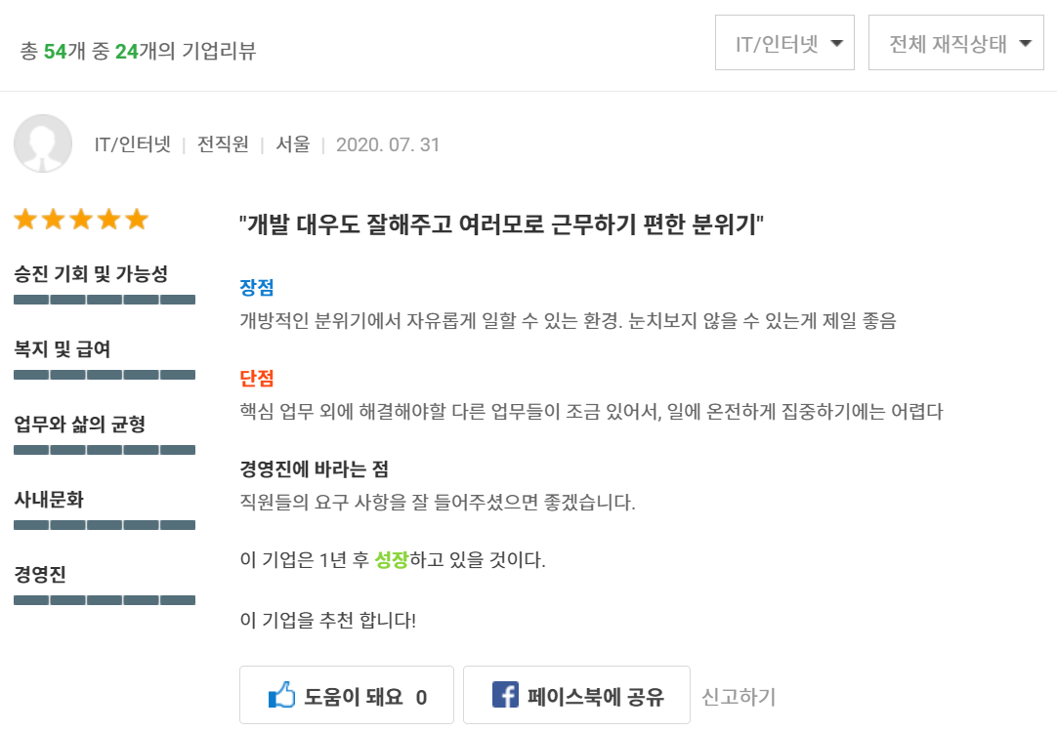
진행 현황 데이터 수집 현황
[기업리스트 페이지]
[개별 리뷰 Box]
④
③
⑤
②
⑥
①
⑦
⑪
⑧
⑨
⑩
⑪
 | ①기업명 | ②총평점 | ③직종 | ④재직상태 | ⑤작성일 | ⑥리뷰title | ⑦장점 | ⑧단점 | ⑨경영진에 바라는점 | ⑩도움 | Score1 | Score2 | Score3 | Score4 | Score5
1 | 페이스북 코리아 | 5 | IT/인터넷 | 전직원 | 2020. 07. 31 | 개발 대우도 잘해주고 여러모로 근무하기 편한 분위기 | 개방적인 분위기에서 자유롭게 일할 수 있는 환경. 눈치보지 않을 수 있는게 제일 좋음 | 핵심 업무 외에 해결해야할 다른 업무들이 조금 있어서, 일에 온전하게 집중하기에는 어렵다 | 직원들의 요구 사항을 잘 들어주셨으면 좋겠습니다. | 0 | 5 | 5 | 5 | 5 | 5

Slide 8
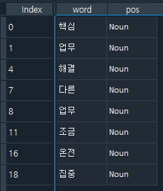
진행 현황 Text preprocessing
POS Tagging
텍스트에서 명사만 남기고 모두 제거
Stopword
https://bab2min.tistory.com/544 를 참고하여 stopword 진행
한국어 단어의 평균 길이는 2-3정도로 추정되므로 길이가 1인 텍스트는 의미가 없다고 판단하고 제거
Text
핵심 업무 외에 해결해야할
다른 업무들이 조금 있어서,
일에 온전하게 집중하기 힘들다

